Slide 1
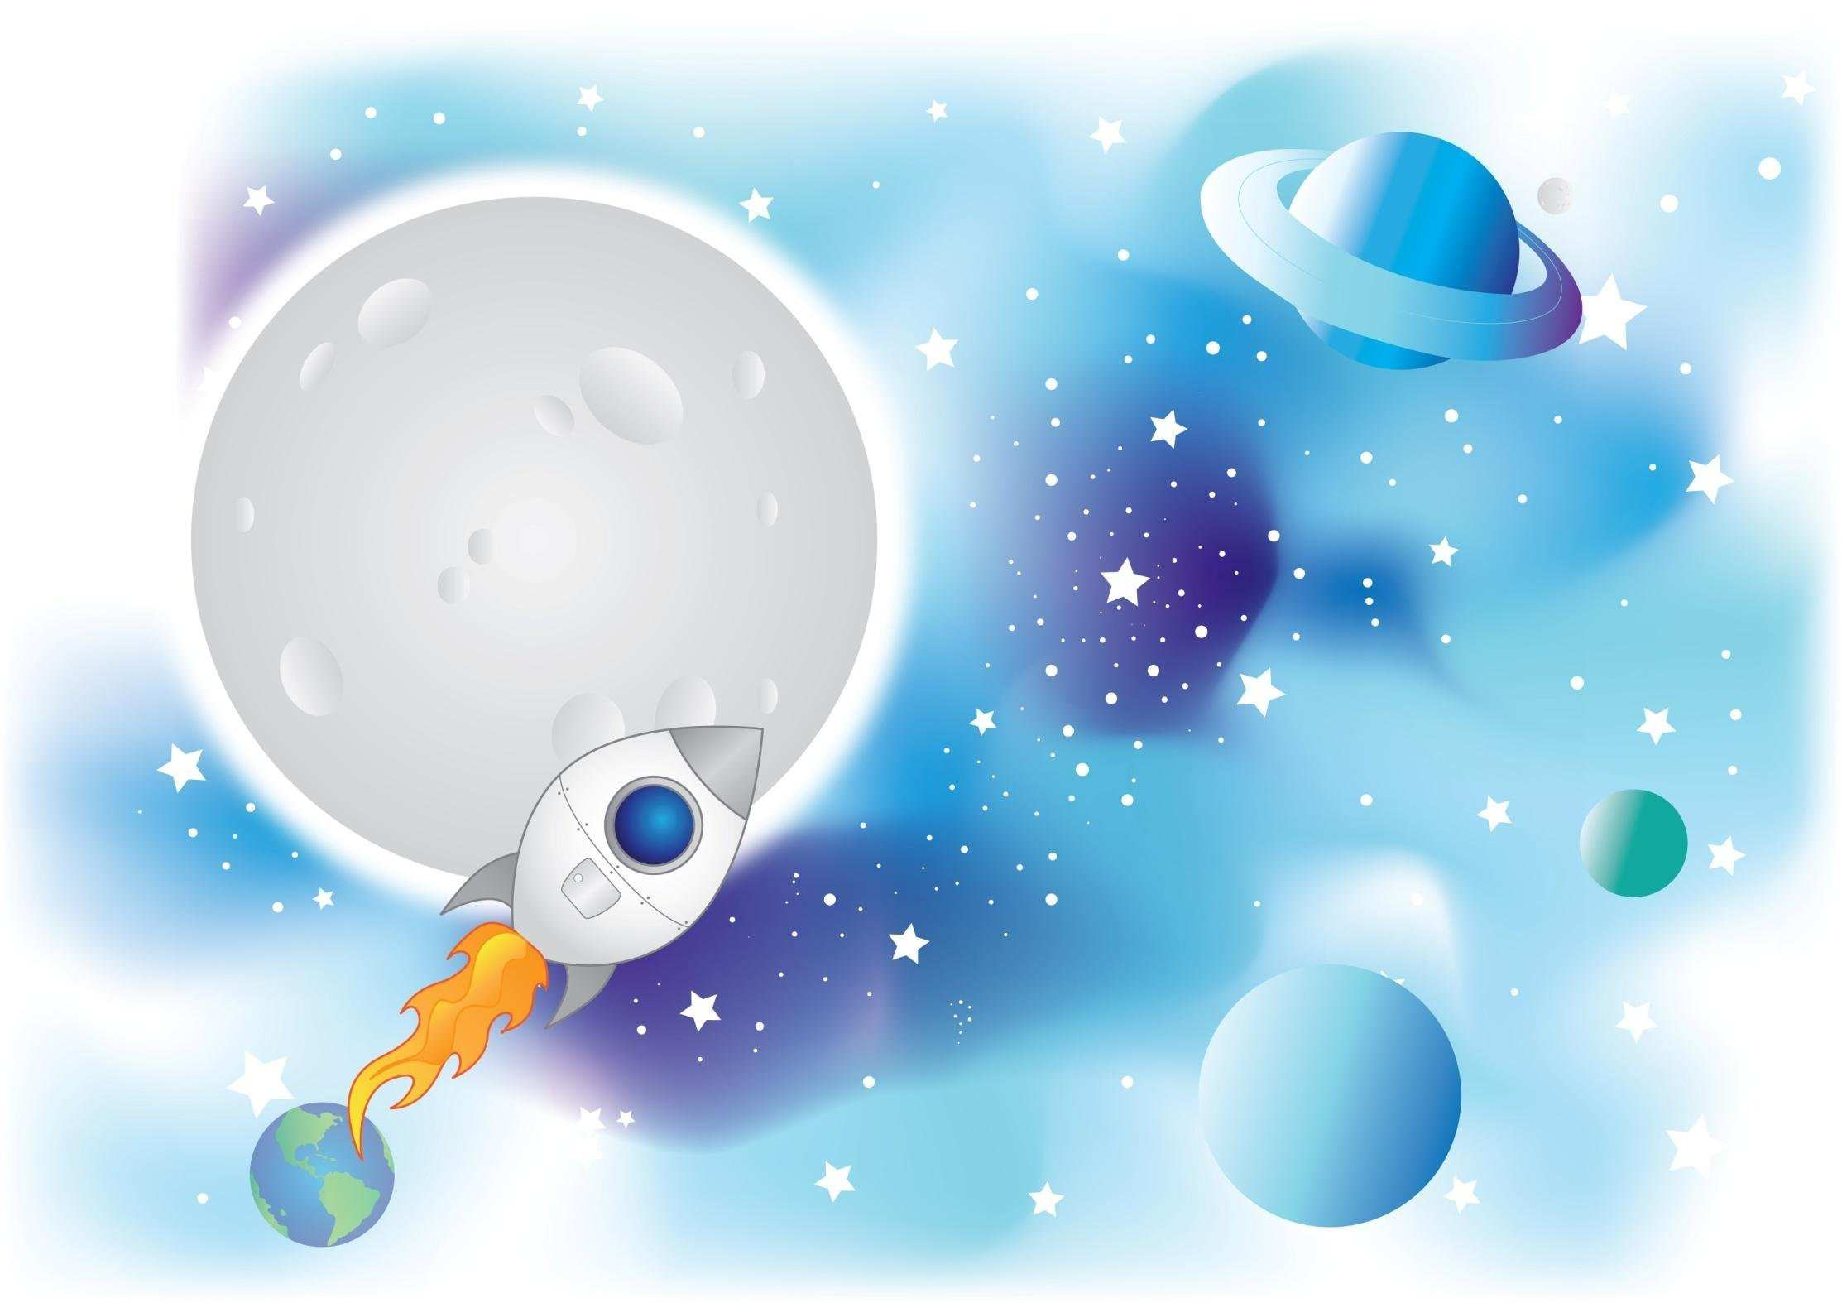
Квест игра
«Мир Космоса»
Педагог дополнительного образования
Селезнёва Д.С.
Прокопьевский ГО

Slide 2





КВЕСТ ИГРА
Первый тур
Второй тур
Финальный тур

Slide 3

ПЕРВЫЙ ТУР
На космических просторах
Солнечная система
Покорение Космоса
10
20
30
40
50
10
20
30
40
50
10
20
30
40
50

Slide 4
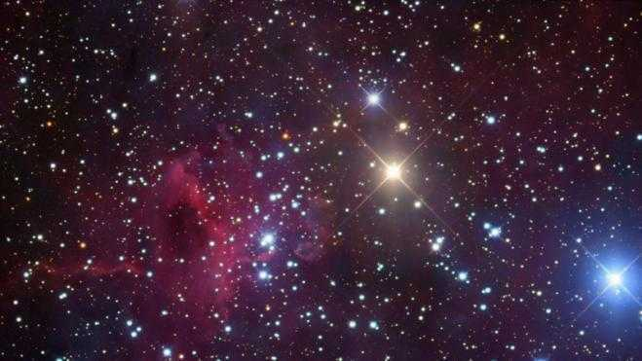
Вопрос
Как называют гигантские пылающие шары?
Ответ: ЗВЁЗДЫ.

Slide 5
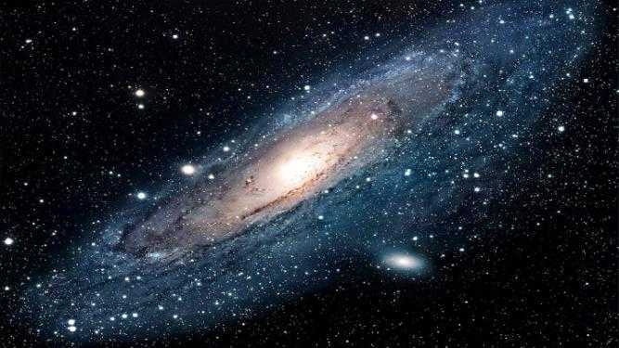
Вопрос
Звёздная система, гигантское скопление звезд.
Ответ: ГАЛАКТИКА.

Slide 6

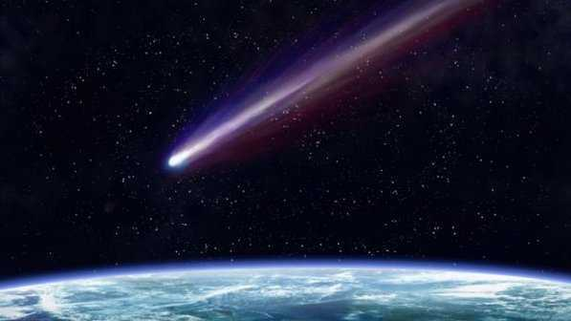
Вопрос
Как называется звезда с «хвостом»?
Ответ: КОМЕТА.

Slide 7
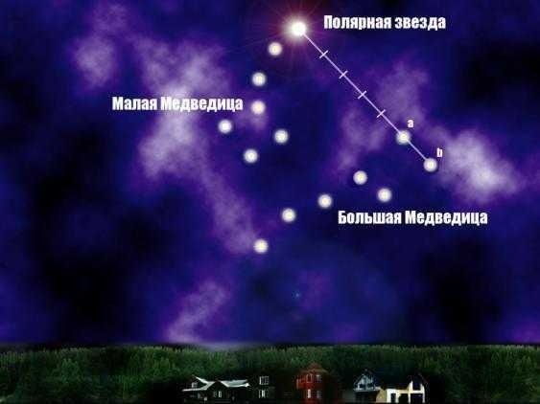
Вопрос
В каком созвездии находится Полярная звезда?
Ответ: В МАЛОЙ МЕДВЕДИЦЕ.

Slide 8

Вопрос от Учёного Кота
Наука о космических телах.
Ответ: АСТРОНОМИЯ.

Slide 9
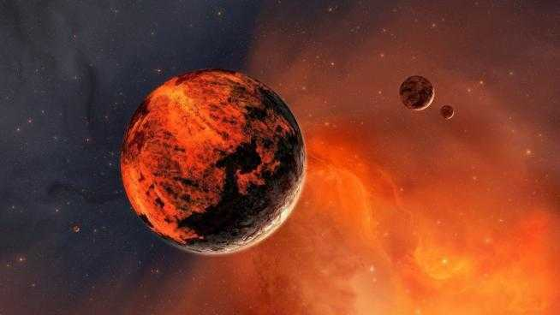
Вопрос
Ученые считали, что на этой планете есть жизнь.
Ответ: МАРС.

Slide 10
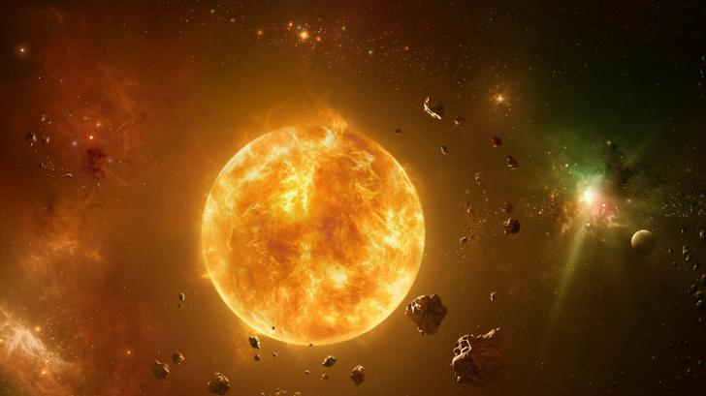
Вопрос
Огромное раскаленное космическое тело.
Ответ: СОЛНЦЕ.

Slide 11

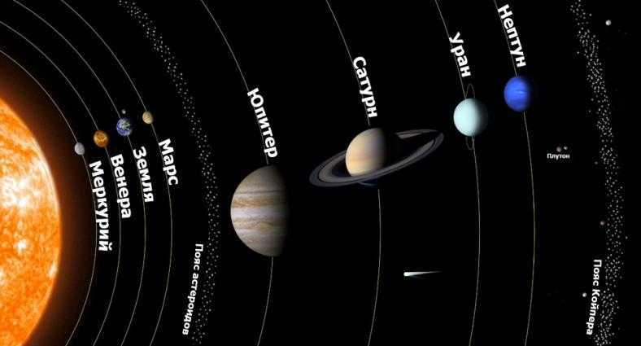
Вопрос от Учёного Кота
Ответ: 9 планет.
Сколько планет в Солнечной системе? Назовите их.

Slide 12

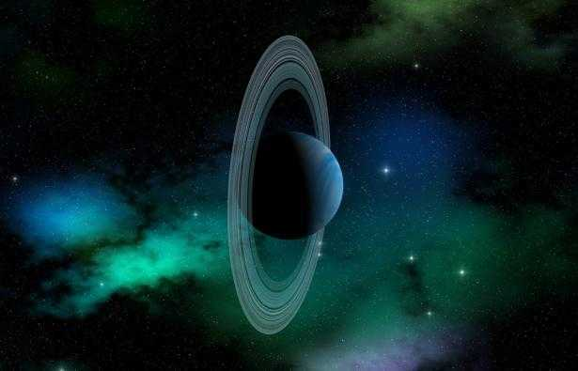
Вопрос
У этой планеты 17 спутников.
Ответ: САТУРН.

Slide 13
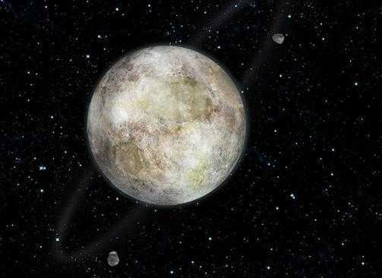
Вопрос
Назовите самую удаленную от Солнца и самую холодную планету Солнечной системы.
Ответ: ПЛУТОН.

Slide 14
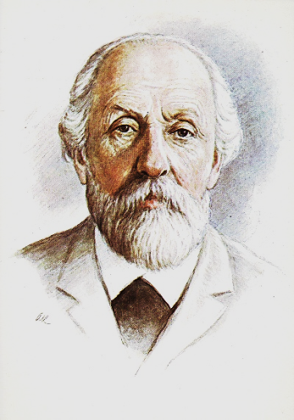
Вопрос
Русский учёный, основоположник теоретической космонавтики.
Ответ:
ЦИОЛКОВСКИЙ
Константин
Эдуардович

Slide 15

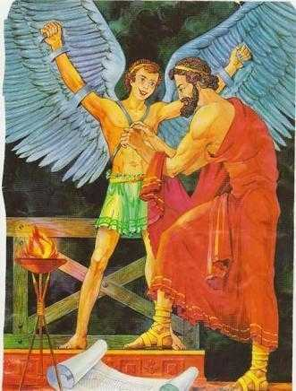
Вопрос от Учёного Кота
Кто из героев древних мифов впервые преодолел силу земного притяжения и полетел?
Ответ:
ИКАР

Slide 16
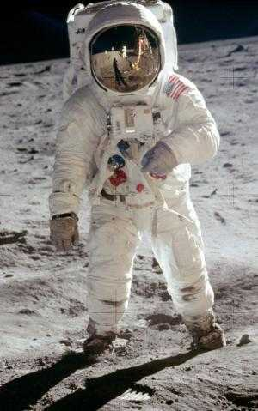
Вопрос
Кто стал первым человеком, ступившим на поверхность Луны?
Ответ:
НИЛ АРМСТРОНГ

Slide 17
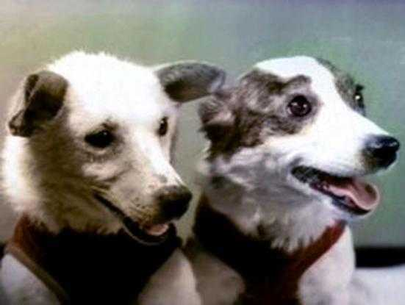
Вопрос
Как звали собак, которые первыми побывали в космосе и вернулись живыми?
Ответ:
БЕЛКА
И
СТРЕЛКА

Slide 18
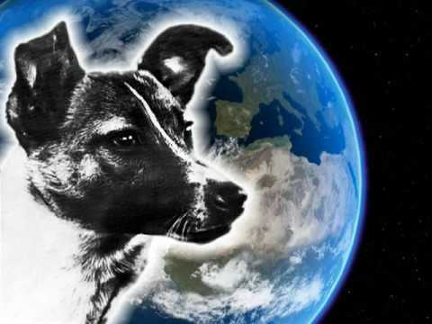
Вопрос
Второй советский спутник запустили через месяц после первого, на борту его находилась… (кто?)
Ответ:
ЛАЙКА

Slide 19











ВТОРОЙ ТУР
«Полетели»
40
10
40
40
10
10
20
30
20
30
20
30

Slide 20

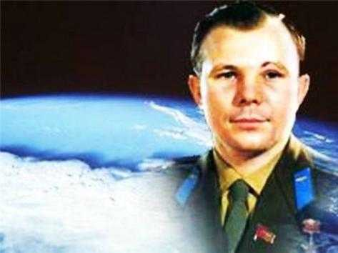
Кто сказал слова: “Облетев Землю в корабле-спутнике, я увидел, как прекрасна наша планета. Люди, будем хранить, и преумножать эту красоту, а не разрушать ее”.
10
Гагарин
Юрий
Алексеевич

Slide 21


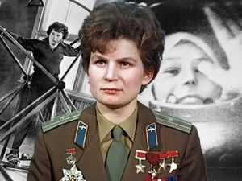
20
Она была первой женщиной-космонавтом с позывным «Чайка».
Терешкова
Валентина
Владимировна

Slide 22
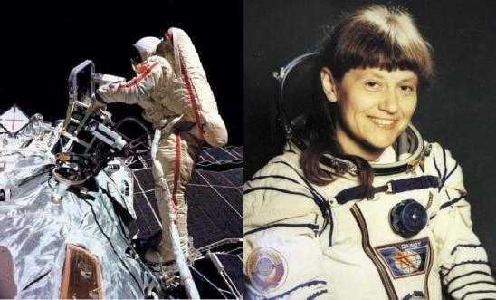
30
Назовите самую первую женщину, вышедшую в космос в скафандре.
Савицкая
Светлана
Евгеньевна

Slide 23
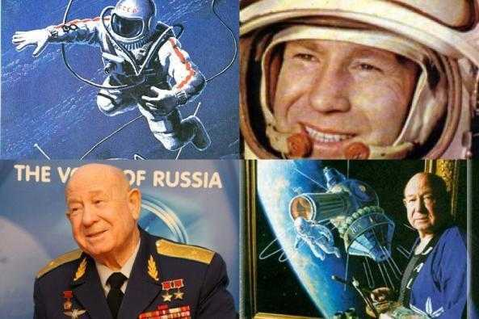
Назовите первого космонавта, вышедшего в открытый космос. Он известен своими космическими пейзажами.
40
Леонов
Алексей
Архипович

Slide 24

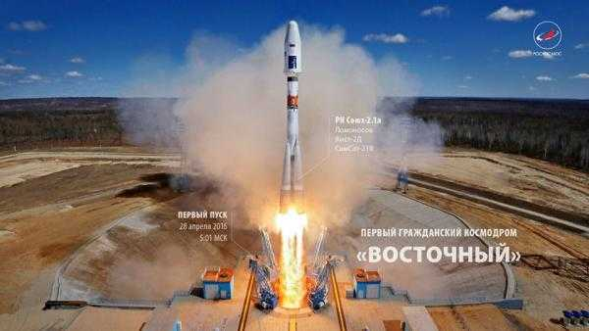
Место, где готовят к полету в космос и откуда запускают космические ракеты и аппараты.
10
КОСМОДРОМ

Slide 25
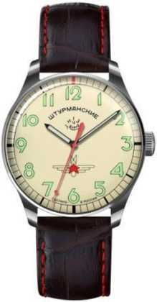
20
Сколько минут пробыл Ю. Гагарин в космосе?
Длительность полёта
108 минут
(1 час 48 минут)

Slide 26
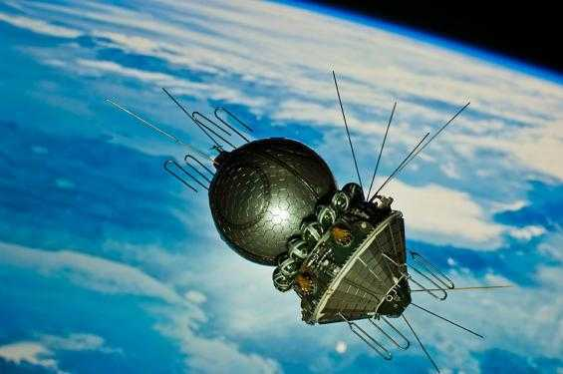
Назовите самый первый пилотируемый космический корабль.
30
«Восток – 1»

Slide 27
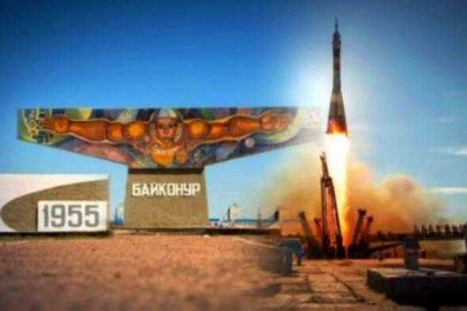
40
Как назывался первый космодром?
Байконур

Slide 28

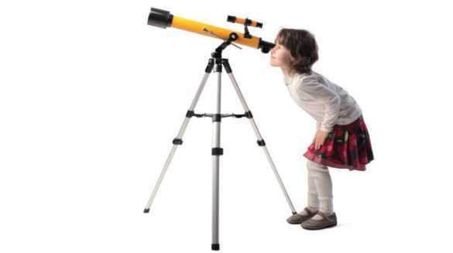
10
Астрономический прибор для наблюдения за небесными телами.
ТЕЛЕСКОП

Slide 29
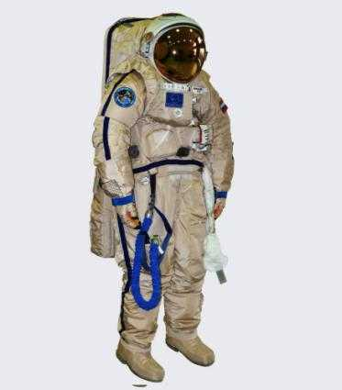
20
Как называется костюм у космонавта?
СКАФАНДР

Slide 30
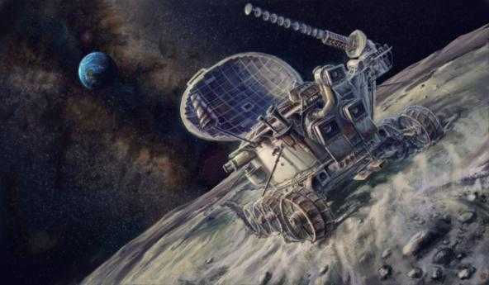
30
Как назывался самоходный аппарат, совершивший путешествие по поверхности Луны?
ЛУНОХОД

Slide 31
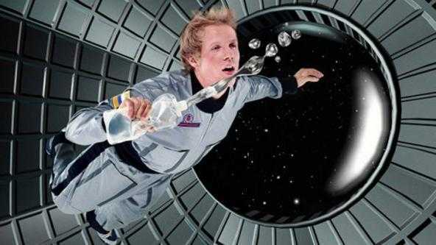
40
Почему космонавты не едят ложками?
НЕВЕСОМОСТЬ

Slide 32
ФИНАЛЬНЫЙ ТУР
Вопрос
Чьи это слова:
«Я верю, что многие из нас
будут свидетелями
первого
заатмосферного путешествия»?

Slide 33
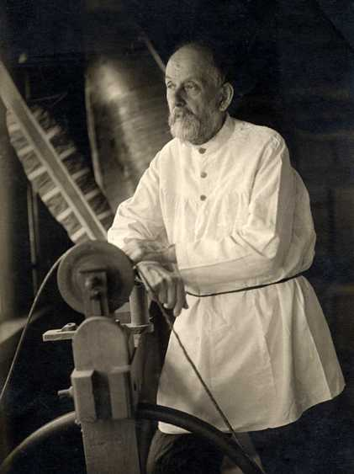
«Я верю, что многие
из нас будут
свидетелями
первого
заатмосферного
путешествия».
К.Э. Циолковский

Slide 34
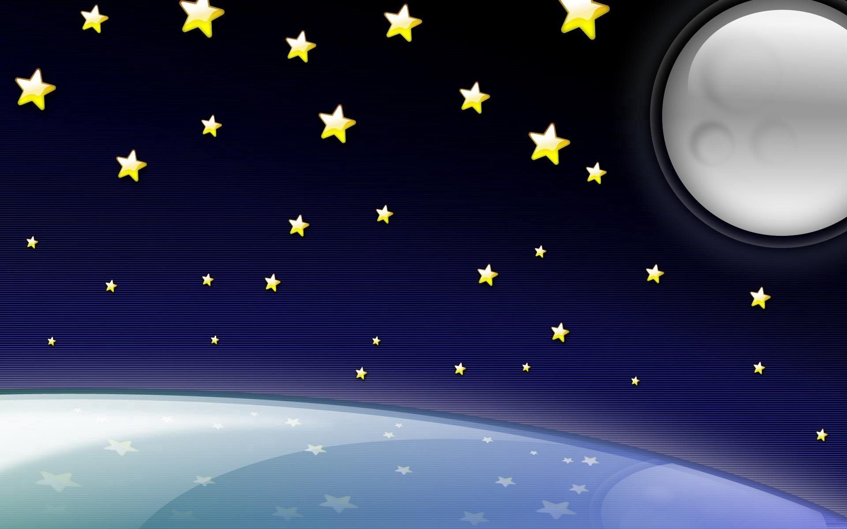
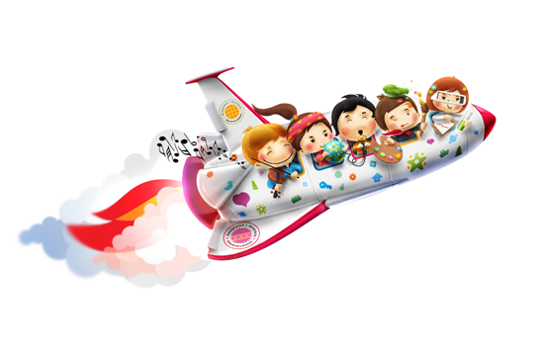
ПОДВЕДЕНИЕ ИТОГОВ
ВСЕМ УСПЕХОВ!

Slide 35
Источники
http://clipart-library.com/images/pi5rLq7BT.gif рамка 1
http://boombob.ru/img/picture/Jun/22/0cbae9d18e2caa4eb224903e32c0c523/8.jpg фон2
http://gigabaza.ru/images/88/174930/7968e876.png ракета
http://forum.materinstvo.ru/uploads/journals/1301687740/j56918_1301832804.png космонавт 1
http://ramki-vsem.ru/fon/sinij-fon54.jpg голубая россыпь
http://wallpapercave.com/wp/qLJaiRO.jpg кот
http://333v.ru/uploads/85/851c046e0833562b4d73ee80bf6dcfaf.jpg галактика
http://fatosdesconhecidos.com.br/wp-content/uploads/2014/09/379.jpg комета1
http://333v.ru/uploads/9b/9b9b1511bf9a7f6d5345c25c37479257.jpg марс
http://images.forwallpaper.com/files/images/7/7ace/7ace1b7b/40328/fiery-sun.jpg солнце 1
http://in-space.ru/wp-content/uploads/2016/10/uranus-1024x658.jpg сатурн 1
http://images.newsflow24.com/491/491708/pluto-sweats-and-5-other-things-you-didnt-know-about-the-dwarf-planet_1.jpg плутон
http://mkrf.ru/upload/iblock/8af/8af942d50239ebb72fa2bb33fb6aa1ca.jpg музпауза
http://nenuda.ru/nuda/194/193401/193401_html_m709d43ab.png циолковский
http://cdn01.ru/files/users/images/fb/bf/fbbfd38bf318a38052653ac7cc306bcf.jpg икар и дедал
http://inapcache.boston.com/universal/site_graphics/blogs/bigpicture/apollo_07_15/a28_11405903.jpg на луне

Slide 36
Источники
http://www.colors.life/upload/blogs/0a/cd/0acd9a267ab74a9e91a11683ad960cbd_RSZ_690.jpeg белка и стрелка
http://spacereal.ru/wp-content/uploads/2011/02/Laika.jpg лайка
http://ramki-vsem.ru/fon/sinij-fon54.jpg голубая россыпь
http://www.sanirane.com/Resource/storage/editor/images/1088093n.jpg зелёная кнопка 1
https://farm9.staticflickr.com/8056/8128717369_c163a8645b.jpg сверкающая звезда
https://yt3.ggpht.com/-Lu4SCqIv-7A/AAAAAAAAAAI/AAAAAAAAAAA/viOm--vhehA/s900-c-k-no-rj-c0xffffff/photo.jpg синяя звезда
http://static.freepik.com/darmowe-zdjecie/3-gwiazdki_21078755.jpg зеленая звезда
http://s019.radikal.ru/i622/1204/13/3e088c95fb40.jpg гагарин
http://images.aif.ru/002/880/b07b6f6c2daed63f86a1a00cc74421a7.jpg терешкова
http://ic.pics.livejournal.com/grareporter/57387578/611417/611417_900.jpg савицкая
http://ruwest.ru/upload/iblock/406/406e689d58657b7964607c0067b71ffc.jpg леонов 2
http://ardexpert.ru/uploads/images/825/12-2016/acd1431505ab0a85676e9574b637334d.jpg космодром
http://www.consul.ru/files/products/Shturmanskie2609_370_5_126.jpg часы
http://img-5.photosight.ru/266/5585078_large.jpg восток1
http://img11.nnm.me/1/c/a/8/6/f3fc96b7fa6948af2ee2405a292_prev.jpg байконур
http://img.gizmag.com/top-five-astronomical-objects-new-telescope-22.jpg?fit=crop&h=594&w=1060&s=b595c7f9c85254591a1102d0f61977bb телескоп
http://www.npp-zvezda.ru/sites/default/files/uploads/product_images/orlan-mk_2.jpg скафандр

Slide 37
Источники
https://img.fonwall.ru/o/yr/lunohod-sssr-luna-zemlya.jpg луноход
http://bucharsky.ru/UserFiles/photos/93cc2144f5.jpg циолковский 2
http://sch2090uv.mskobr.ru/images/4927327.png веселая ракета

